Slide 1






Slide 2
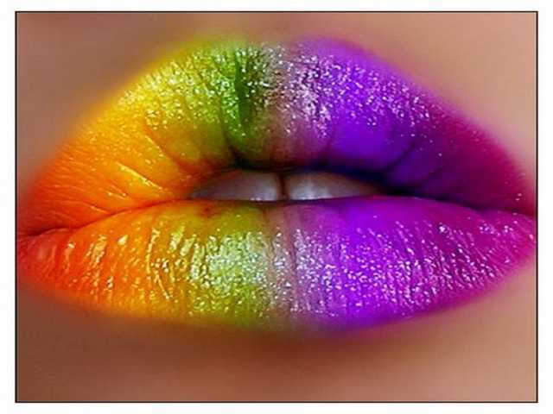


Slide 3
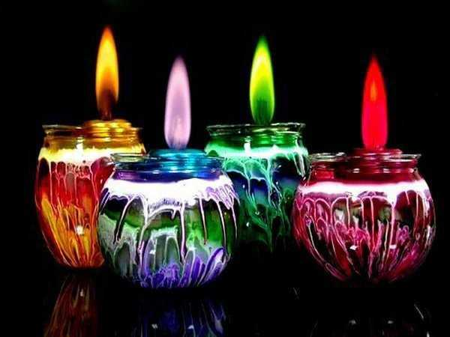


Slide 4
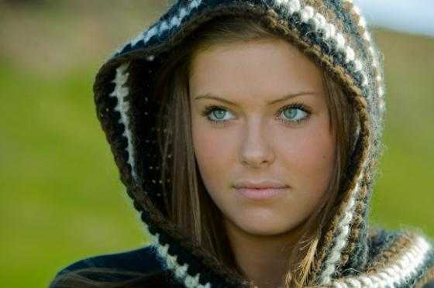
Si no te conociera, si no estuviera aquí, no habría encontrado, la alegría de vivir..

Slide 5
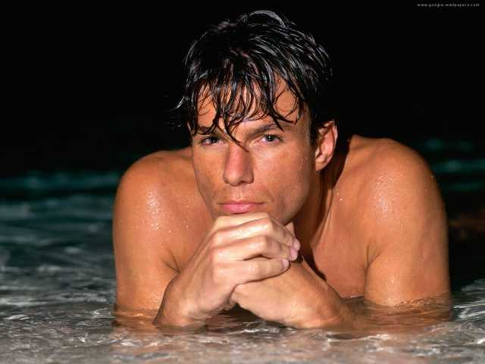


Enciendes melodías, que brotan en tu voz,
Que calman y apaciguan, mi lucha interior,

Slide 6

Y aunque somos diferentes, nos une una Obsesión, cantar es nuestra vida, Y mi música es, tu voz….

Slide 7
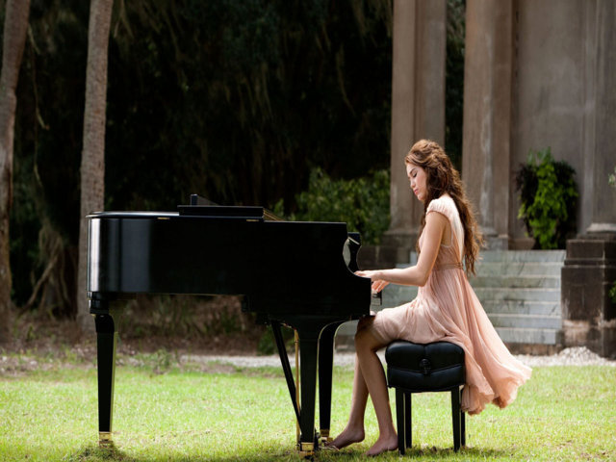
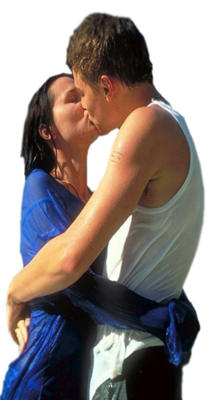
Cuenta con mi vida, que hoy la doy por ti,
Mi pasión, la quiero compartir..

Slide 8

A tu lado me siento seguro, a tu lado no Dudo, a tu lado yo puedo volar, a tu lado, Hoy brilla mi estrella, a tu lado mis sueños, Se harán por fin realidad.. A tu lado…

Slide 9


Slide 10
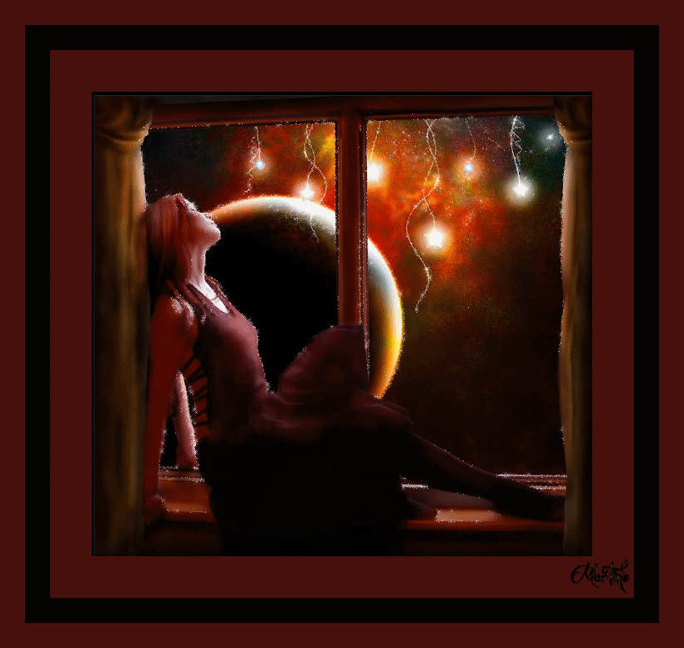

Slide 11

Estamos hoy unidos, cantando esta canción, Mañana separados, pero unido está el corazón.

Slide 12
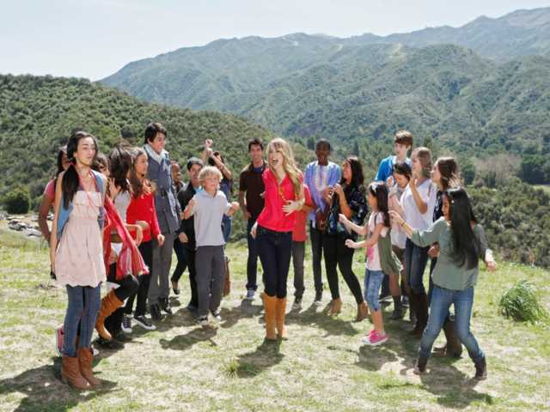
Y aunque somos diferentes, nos une una Obsesión, cantar es nuestra vida, y mi Música, es tu voz…

Slide 13
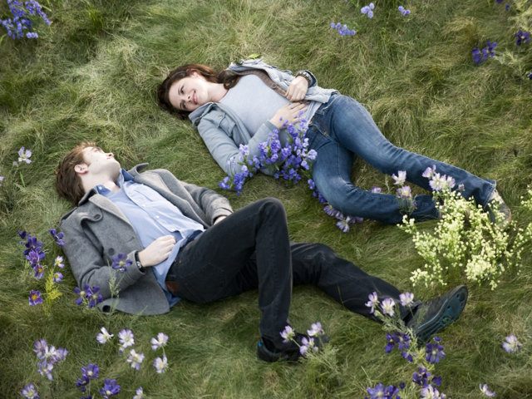

A tu lado, me siento seguro, a tu lado no Dudo, a tu lado yo puedo volar, a tu lado
Hoy brilla mi estrella, a tu lado mis sueños Se harán por fin realidad…

Slide 14

A tu lado me siento seguro, a tu lado no Dudo, a tu lado yo puedo volar,

Slide 15


A tu lado hoy brilla mi estrella, a tu lado, Mis sueños, se harán por fin realidad…

Slide 16

A tu lado mi música es tu voz
A tu lado mi música es tu voz
A tu lado mi música es tu voz
A tu lado mi música es tu voz
A tu lado mi música es tu voz
A tu lado mi música es tu voz
A tu lado mi música,
mi música es tu voz.

Slide 17




Accede a la sección que desees desde aquí:
PPS Exclusivos
Dedicatorias | Fechas Especiales | Graciosos | Historia y arte | Lugares | Musicales
Naturaleza y Ciencias | Política | Reflexión | Religiosos | Románticos | Salud
Si deseas recibir pps periódicamente en tu correo electrónico subscríbete aquí:

